Slide 1
Viver seguro e saber gerir o risco na sociedade de consumo

Slide 2
Índice
Introdução
O que é a Pirataria?
Os Produtos mais pirateados
Objectos prejudiciais a saúde
Como reciclar?
Produtos domésticos recicláveis e não recicláveis
Papel reciclável
Papel não reciclável
Plástico reciclável
Plástico não reciclável
Vidro reciclável
Vidro não reciclável

Slide 3
Produtos orgânicos
O que deves meter no teu compostor?
O que deves evitar meter no teu compostor?
Vantagens da Reciclagem
Como podem as fábricas melhorar o ambiente?
Rios portugueses poluídos
Protector solar
Qual o protector solar adequado para a tua pele?
Netgrafia

Slide 4
Introdução
Com este trabalho esperamos aprender mais sobre a sociedade consumista de hoje em dia.
Também esperamos aprender e dar a conhecer os “truques” de resistir à compra dos produtos indispensáveis ao nosso dia à dia.
1

Slide 5
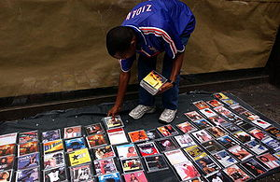
O que é a pirataria?
A pirataria moderna refere-se à cópia, venda ou distribuição de material sem o pagamento dos direitos de autor, de marca e ainda de propriedade intelectual e de indústria. Portanto, quer pela cópia de uma obra (falsificação), quer pelo uso do nome da marca ou imagem da mesma, com infracção determinada à legislação que protege a propriedade artística, intelectual, comercial e/ou industrial. A pirataria envolve os mais diversos produtos
2

Slide 6
Os produtos mais pirateados:
Software
Medicações
Brinquedos
CD
DVD
Livros
Roupas
Óculos
Sapatilhas
Biopirataria (A biopirataria é a exploração, manipulação, exportação e/ou comercialização internacional de recursos biológicos que contrariam as normas da Convenção sobre Diversidade Biológica, de 1992).
Produtos desportivos
Perfumes
Relógios
3

Slide 7
Objectos prejudiciais à saúde
A maior parte dos pais fazem do telemóvel um brinquedo para distrair ou entreter as crianças, apesar dos avisos dos especialistas. Nos adultos, os efeitos das rádio-frequências e dos campos electromagnéticos podem ser menores devido à resistência do crânio, mas nas crianças a sensibilidade é maior.
4

Slide 8
Como Reciclar?
Inicialmente devemos separar os recipientes usados por tipo de material e prepará-las para a sua colocação em ecopontos ou ecocentros.
Depois de usadas, é necessário escorrer as embalagens usadas, para que os restos dos produtos que estavam no seu interior não causem maus cheiros enquanto os guardamos em casa.
Depois devem espalmar as embalagens para reduzir o espaço que ocupam em casa e tornar mais fácil a deslocação ao ecoponto.
5

Slide 9
Por último, é importante tirar as rolhas e as tampas sempre que são feitas de outros materiais, diferentes das embalagens.
Depois é só colocar as embalagens nos locais correctos:
- o plástico e metal no ecoponto amarelo; - o papel e o cartão no ecoponto azul ; - o vidro no ecoponto verde;
- as pilhas no pilhão;
- o lixo orgânico nos compostores;
As embalagens de madeira, por se tratarem de embalagens menos frequentes, apenas podem ser depositadas nos ecocentros.
6

Slide 10
Produtos Domésticos Recicláveis e não recicláveis
Papel Reciclável
Papéis de impressão - jornais, revistas;
Papéis de embalagem - papéis de embrulho em geral, papel de seda;
Papéis para fins sanitários - papéis higiénicos, guardanapos, lenços de papel;
Cartões e cartolinas -caixas de papelão e cartolinas em geral;
Papel de rascunho;
7

Slide 11
Papel não reciclável
Papéis sanitários usados;
Papéis sujos, engordurados ou contaminados com alguma substância prejudicial à saúde;
Papéis revestidos com algum tipo de silicone;
Fotografias;
Fitas adesivas e etiquetas adesivas;
Papel vegetal;
8

Slide 12
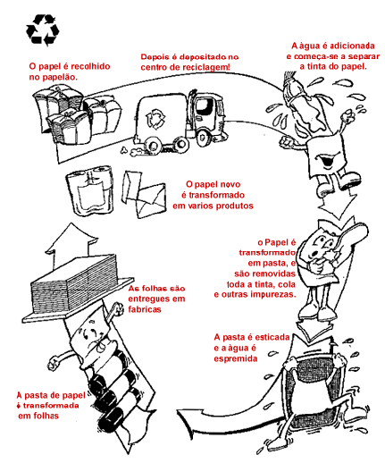
Ciclo do papel

Slide 13
Plástico Reciclável
Tampas plásticas de recipientes de outros materiais;
Embalagens de plástico de ovos, frutas e legumes;
Utensílios plásticos usados, como canetas, escovas de dentes, baldes, artigos de cozinha, etc…
Plásticos usados na indústria electrónica e na produção de alguns computadores, telefones e electrodomésticos;
8

Slide 14
Plástico não reciclável
Embalagens plásticas metalizadas;
Plásticos tipo celofane; (película transparente extremamente fina).
9

Slide 15
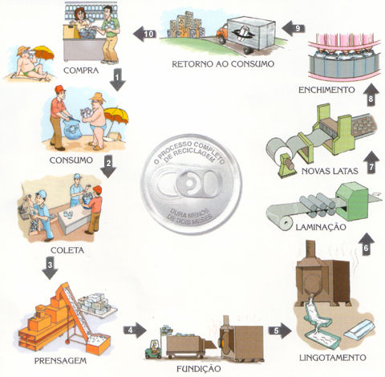
Ciclo das latas

Slide 16
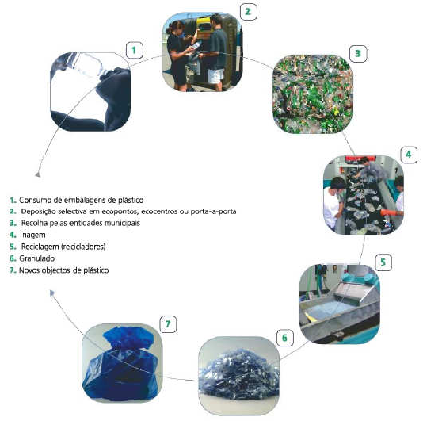
Ciclo do Plástico
1- Consumo de embalagens de plástico.
2- Deposição selectiva em ecopontos , ecocentros ou porta a porta.
3- Recolha pelas entidades municipais .
4- Triagem.
5- Reciclagem.
6- Granulado.
7- Novos objectos de plástico.

Slide 17
Vidro
Reciclável
Recipientes de produtos alimentares;
Frascos (de vidro) em geral ( molhos, temperos, remédios);
Não reciclável
Espelhos;
Vidros de janelas;
Vidros de automóveis;
Lâmpadas,
10

Slide 18
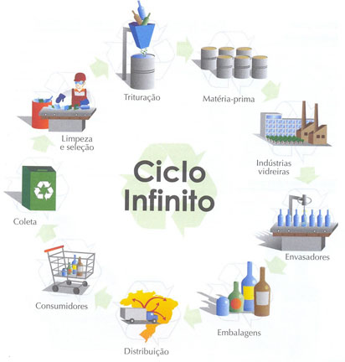
Ciclo do Vidro
Trituração
Matéria-prima
Limpeza e selecção
Indústrias
Vidreiras
Colecta
Envasadores
Consumidores
Embalagens
Distribuição

Slide 19
Produtos Orgânicos
Queres aprender a reciclar o teu lixo orgânico e fazer o teu próprio adubo?
Então está na altura de começares a fazer compostagem!
Mas o que é o lixo orgânico?
O lixo orgânico é a reciclagem de determinados restos alimentares.
Aqui estão os passos que deves seguir:
Primeiro deves de arranjar uma espécie de bidão para depositar o teu lixo orgânico;
De seguida deves procurar saber o que podes colocar no interior do teu compostor (bidão);
Por último deves esperar que o teu lixo orgânico se transforme em adubo;

Slide 20
O que deves meter no teu compostor?
Deves meter restos de fruta, de hortaliça, legumes, cereais; borra de café, saquinhos de chá, flores, pão, cascas de ovos…
O que deves evitar meter no teu compostor?
Deves evitar meter no teu compostor ossos, espinhas, conchas, marisco óleos, gorduras lacticínios, excrementos e materiais que não são orgânicos tais como:
Vidro;
Plástico;
Metal;

Slide 21
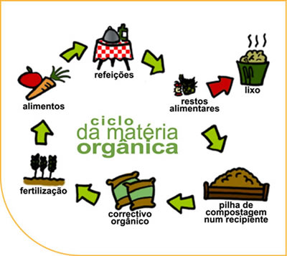
O ciclo da Matéria Prima

Slide 22
Vantagens da Reciclagem
Poupança de matérias-primas;
Contribuição para um melhor ambiente;
Origem de novas embalagens;
11

Slide 23
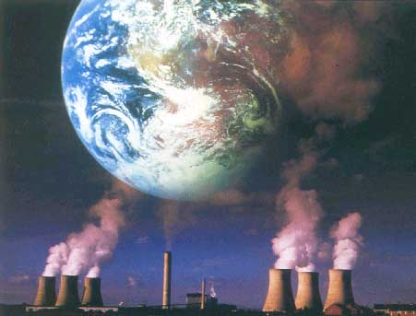
Como podem as fábricas melhorar o ambiente?
As Fábricas podem melhorar o ambiente deixando de deitar lixo para os rios.
Diminuindo o número de gases tóxicos enviados para a atmosfera.
12

Slide 24
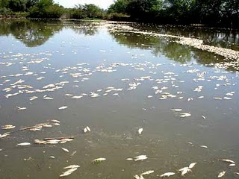
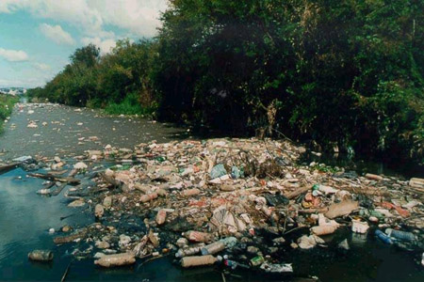
Rios Portugueses Poluídos
Segundo uma reportagem elaborada pelo jornal "A Capital", os rios portugueses são os mais poluídos da Europa.
Cinquenta e oito porcento das unidades industriais existentes no nosso país executam descargas de esgotos sem qualquer tratamento em águas fluviais.
Alguns dos rios mais poluídos em Portugal são o Ave e Douro. Estes rios recebem os esgotos por tratar de 146 e 397 empresas.
13

Slide 25
Protector Solar
Em excesso, o sol pode ser muito prejudicial. Mas, se se souber proteger bem a sua pele, poderá ter benefícios sem grandes motivos de preocupação.
De acordo com o seu fototipo (tipo de pele), descubra qual o índice de protecção, também denominado Factor de Protecção Solar (FPS) indicado para a sua pele.
14

Slide 26
Qual o protector solar adequado para a tua pele?
Características | Protector
Pele que se queima com facilidade mas não se bronzeia ; Cabelo louro; Sardas; | Protecção alta – 50+;
Pele clara que se consegue bronzear pouco; Olhos azuis; Cabelos louros ou castanhos; | Protecção alta – 25 a 50;
Pele morena que se bronzeia com facilidade; Olhos castanhos ou verdes; Cabelo preto; | Protecção média – 20;
Pele que se bronzeia rápida e intensamente, com facilidade, e raramente fica queimada; Olhos castanhos; Cabelo preto; | Protecção média-15;
15

Slide 27
Netgrafia:
http://jpn.icicom.up.pt/2009/01/06/telemoveis_podem_ter_efeitos_prejudiciais_nas_criancas.html
http://www.sindiconet.com.br/1438/informese/guias-sindiconet/coleta-seletiva/reciclaveis-e-nao-reciclaveis
http://cantinhodosmiudos.blogs.sapo.pt/23334.html
http://campus.fct.unl.pt/afr/ipa_0102/grupo0181_ar/acores.jpg
http://quintoelemento.weblog.com.pt/arquivo/145340.html
http://2.bp.blogspot.com/_Txf4cIITiWE/SzpQuHmNeHI/AAAAAAAAAvY/-JaLBpEmr64/s320/%7BCF40FF75-BE5E-4562-912F-E16B54D38EEF%7D_rio_poluido_001.jpg
http://www.ecodebate.com.br/foto/manancial1.jpg
http://www.cm-seixal.pt/compostagem/oquee/imagens/ciclo_mat_organica.jpg
http://angloambiental.files.wordpress.com/2009/09/reciclagem_lata_aluminio11.jpg
http://www.valenaweb.com.br/o_portal/campanhas/imagens/reciclagem.jpg
http://img217.imageshack.us/img217/6866/reciclagempapelip3.gif
http://www.plastval.pt/conteudos/Image/Reciclagem/ciclo-plastico.jpg
http://mulher.sapo.pt/bem-estar/saude/o-protector-solar-ideal-para-s-1002250.html
16

Slide 28
Escola Básica de Aver-o-Mar
Professor: Paulo Almeida
Trabalho realizado por:
Carla Morim 7ºB Nº3
Juliana Silva 7ºB Nº14
Patrícia Carreira 7ºB Nº20

Slide 29
Fim

